Slide 1

XÂY DỰNG NFA-ε VÀ KIỂM TRA MỘT CHUỖI CÓ THUỘC NFA-ε ĐÃ CHO KHÔNG?
ĐẠI HỌC CẦN THƠ
TRƯỜNG CNTT & TT
***
BÁO CÁO ĐỒ ÁN
TIN HỌC LÝ THUYẾT
Cán bộ hướng dẫn:
ThS. Phạm Xuân Hiền
Nhóm thực hiện:
Nguyễn Minh Tâm
Phạm Hoàng Phong
Lê Sỹ Anh Tấn

Slide 2
NỘI DUNG BÁO CÁO
1. Đặt vấn đề
2. Mô tả hệ thống
3. Kết luận
4. Hướng phát triển
5. Demo chương trình

Slide 3
1. ĐẶT VẤN ĐỀ
Đặt vấn đề
Xử Lý và Kiểm tra chuỗi
Tầm quan trọng của NFA-ε trong việc xử lý chuỗi
Giúp xử lý chuỗi thông qua NFA-ε thuận tiện , trực quan và dễ dàng hơn

Slide 4
2. MÔ TẢ HỆ THỐNG
Hệ Thống :
Giao Diện
Xây Dựng Lớp NFA- ε

Slide 5
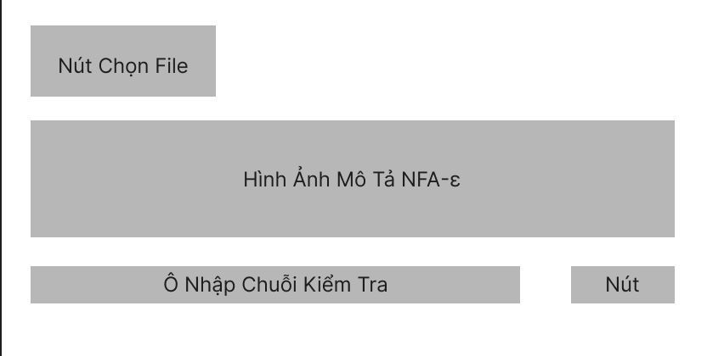
2. MÔ TẢ HỆ THỐNG
Giao Diện :
Hình ảnh mô tả Giao Diện Hệ Thống

Slide 6
2. MÔ TẢ HỆ THỐNG
Lớp NFA- ε
Các tham số nhập vào gồm ( Q , Σ , δ , q_{0 ,} F )
Hàm Dịch Chuyển với ε
Kiểm tra chuỗi có được đón nhận

Slide 7
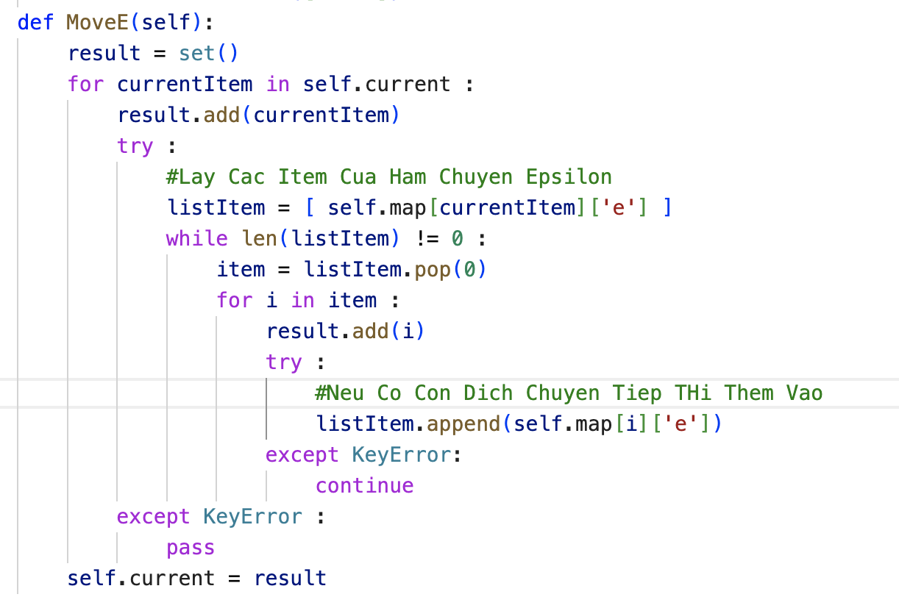
2. MÔ TẢ HỆ THỐNG
Giải Thuật Dịch Chuyển NFA Với ε

Slide 8
2. MÔ TẢ HỆ THỐNG
Giải Thuật Dịch Chuyển NFA Với ε
Result = set()
Các biến hiện tại trong NFA- ε
Kiểm tra với hàm chuyển có nhãn là ε
Có thì Thêm vào biến ListItem
Thêm vào result và kiểm tra có hàm chuyển với ε không
Tiếp tục thêm mới vào biến ListItem

Slide 9
3. KẾT LUẬN
Xây Dựng Chương Trình Demo :
Trực quan hoá hơn về NFA-ε
Hiển thị và chỉnh sửa NFA-ε dễ dàng
Kiểm tra được một chuỗi với NFA-ε
Giúp việc hiểu và áp dụng các nguyên lý của NFA-ε dễ dàng hơn

Slide 10
4. HƯỚNG PHÁT TRIỂN
Cải thiện giao diện thân thiện với người dùng
Thêm vào biểu diễn theo văn phạm chính quy cho chương trình
Hỗ trợ chuyển đổi NFA-ε về các Automat khác

Slide 11
5. DEMO Chương Trình

Slide 12

TRÂN TRỌNG CÁM ƠN SỰ THEO DÕI
CỦA QUÝ THẦY, CÔ VÀ CÁC BẠN !

